Slide 1
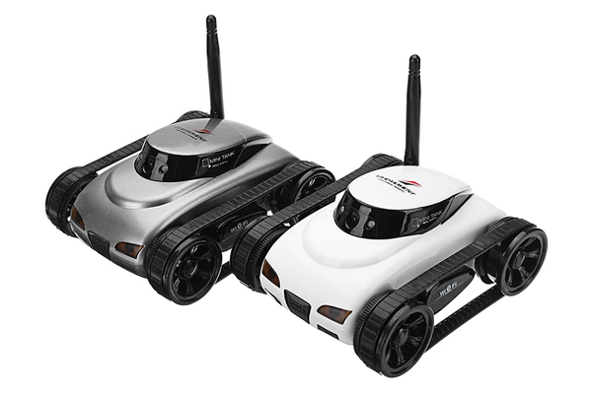
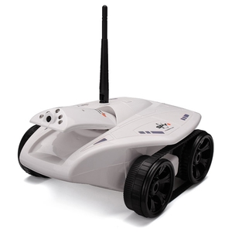
Танк-шпигун WiFi, Happy Cow

Slide 2
Зміст
1. | Ключові особливості товарної групи | Стор. 3-4
2. | Інноваційні розробки | Стор. 5
3. | Оновлення модельного ряду | Стор. 6-7
4. | Асортимент: порівняння моделей за ключовими критеріями | Стор. 8-9

Slide 3
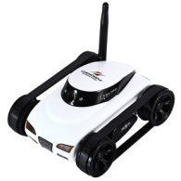
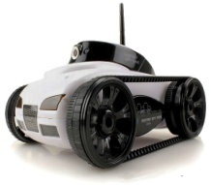
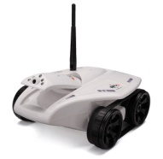
Ключові відмінні риси товарної лінійки
Загальні переваги
-Для управління використовується смартфон або планшет під управлінням iOS/Android, який підключаєтся до танку як до точки доступу WiFi,.не потрібне додаткове обладнання (пульт) для управління танком.
Модель стає дешевшою, ніж могла би бути, т.як немає пульта. Покупець отримує доступ до найновішого програмного оновлення. Відео та фото з танку одразу зберігаються на Вашому мобільному пристрої та їми можно поділитися з друзями.
Управління зі смартфону або планшету
фото
- Вбудована камера з поворотним механізмом.
- Вже вбудована камера дає можливість не забути її встановити, немає необхідності у додатковому придбанні камери. - Поворотний механізм камери вверх-вниз дозволить зафіксувати відео та фото під різними кутами нахилу.
Вбудована
камера
фото
Передача
відео по Wi-Fi
- Передача відео у реальному часі.
Можно у реальному часі бачити та записувати пересування танку, шпигувати за кимось :), можно отримати кадри фото та відео і, якщо не сподобається, можно його видалити або перезаписати.
фото

Slide 4
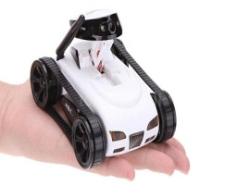
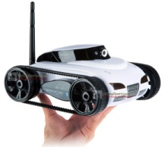
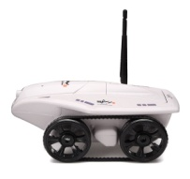
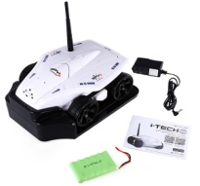
Ключові відмінні риси товарної лінійки
Додаткові переваги
-Гумові гусениці надають легкість у пересуванні. - Гусеничний привід забезпечує маневреність, високу прохідність та можливість розвороту на місці.
- Застосовується у HC-777-270, HC-777-325
Гусеничний
привід
фото
Підсвітка
- Передня та задня підсвітки.
- Передня та задня підсвітки дають можливість бачити пересування танку на відстані, навіть у темний час доби. Застосовується у HC-777-270, HC-777-325
фото
Управління
акселеро-
метрами
- Акселерометр вже встановлений у телефоні або планшеті. За допомогою наклону телефону або планшету можно пересувати танк вліво-вправо, пересувати його назад-уперед. -Легкість та простота у використанні та інтуітивне управління.
- Застосовується у HC-777-270, HC-777-325
фото
Вбудований акумулятор
Li-pol
-Немає необхідності в окремому придбанні батарейок або акумулятора. - Швидка зарядка.
- Застосовується у HC-777-270, HC-777-325
фото

Slide 5
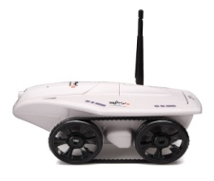
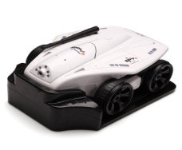
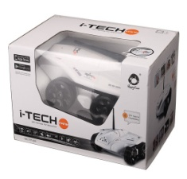
Інноваційні розробки
Моделі/серія моделей, в яких застосовуються інновації
HC-777-325
HC-777-325
HC-777-325
Камера
нічного
бачення
фото
Є можливість знімати відео у темряві.
Док-станція для зарядки дозволяє використовувати шпигуна по максимуму і навіть використовувати танк для домашнього відеонагляду.
Док-станція
для зарядки
фото
Віддалене
підключення
через
мережу Інтернет
З’явилась можливість підключатися віддалено до танку через мережу Інтернет та керувати їм.
фото

Slide 6
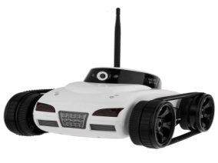
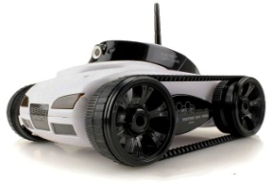
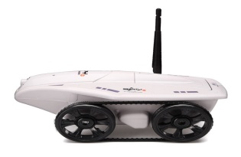
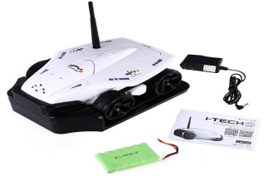
Оновлення модельного ряду
Удосконалення існуючого модельного ряду
Було
Стало
Переваги
вдосконалені моделі/серія моделей
Танк I-Spy | *Фот Танк-шпигун I-Spy | Танк став більш компактним при тих же характеристиках, що й стандартний танк
*Фото Танк I-Spy | *Фото Танк-шпигун I-Spy | З’явилась можливість віддалено керувати, при цьому танк сам підключаєтся до Wi-Fi мережі
Танк-шпигун I-Spy |  | Вдосконалена камера, з’явився режим нічного бачення. З’явився відсік для перевезення вантажів. З’явилась окрема док-станція для зарядки танка у любому місці. Більш ємкістний акумулятор дав можливість збільшити час роботи до 50 хвилин..
HC-777-270 HC-777-325
HC-777-325

Slide 7
Оновлення модельного ряду
Новинки в модельному ряду
HC-777-270
Міні-розмір, нижча ціна, батарейки замінені на акумулятор.
Мініатюрний розмір танку дозволить провести «стеження» на великій відстані залишившись непоміченним☺.
Наявність акумулятора позбавляє необхідності купувати батарейки.
фото
Більш потужна оновлена камера, док-станція, відсік для перевезення вантажів.
Оновлена камера дозволить знімати якісне відео у режимі нічного бачення.
Док-станція надасть можливість зарядити «шпигуна» віддалено та продовжити стеження.
Відсік для перевезення вантажів допоможе без проблем доставити в іншу частину приміщення навіть банку «Коли».
Більш ємкістний акумулятор збільшує час роботи танку.
HC-777-325
фото

Slide 8
Асортимент: порівняння моделей
Критерії відбору | Танк-шпигун WiFi Happy Cow I-Spy Mini з камерою | Танк-шпигун WiFi Happy Cow I-Tech з камерою
Час роботи | 15-25 хв | 50 хв
Радіус дії | 15-30 м | 18 м (або у межах дії Wi-Fi мережі)
Максимальна швидкість | 3-5 км/год | 3-4 км/год
Элемент живлення | вбудований акумулятор Li-pol 1S/450 mAh | акумулятор NiMh 1300mAh 7,2V
Управління | Android/IOS | Android/IOS
Розміри | 120*97*58 мм | 195*270*108 мм
Матеріал | пластик нетокс, метал, гума | пластик нетокс, метал

Slide 9
Асортимент: порівняння моделей
Критерії відбору | Танк-шпигун WiFi Happy Cow I-Spy Mini з камерою | Танк-шпигун WiFi Happy Cow I-Tech з камерою
Камера | 0.3 Мп | 0.3 Мп
Передача відео у реальному часі | так | так
Можливість запису відео та фото | так | так
Управління акселерометрами | так | так
Час зарядки | 120 хв | 120 хв
Рекомендований вік | 8+ | 8+

